Slide 1
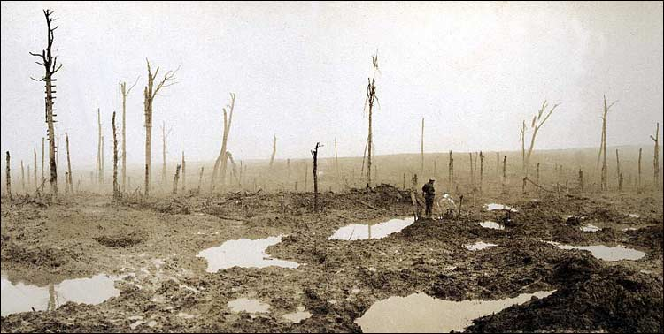
耶利米先生有塊地
耶利米書32:1-3,6-15

Slide 2
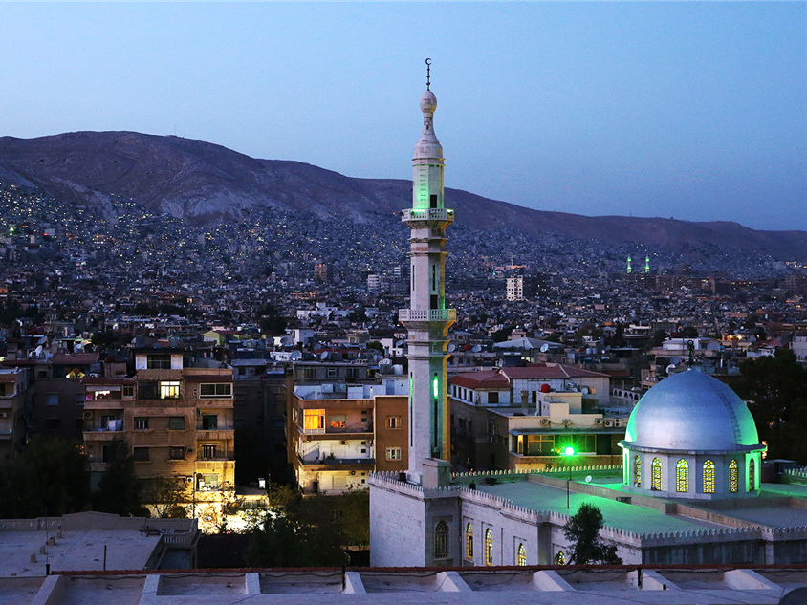
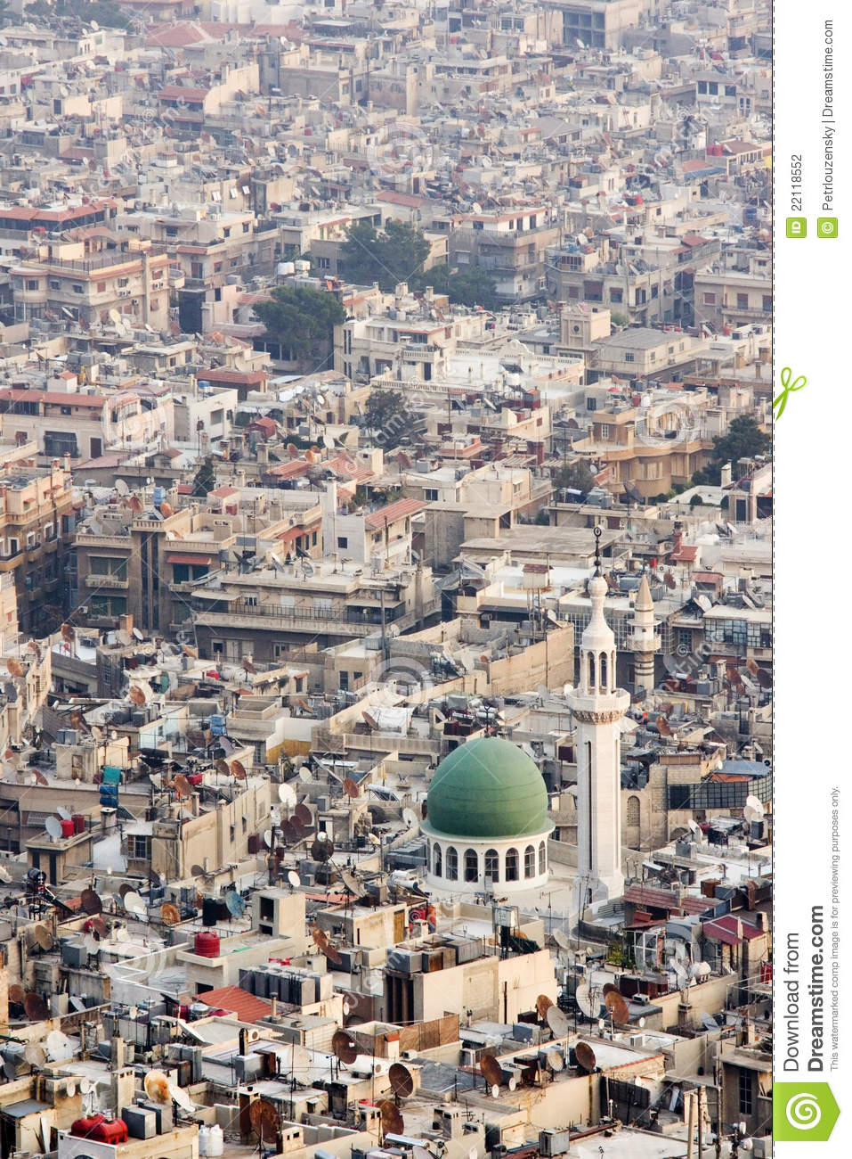
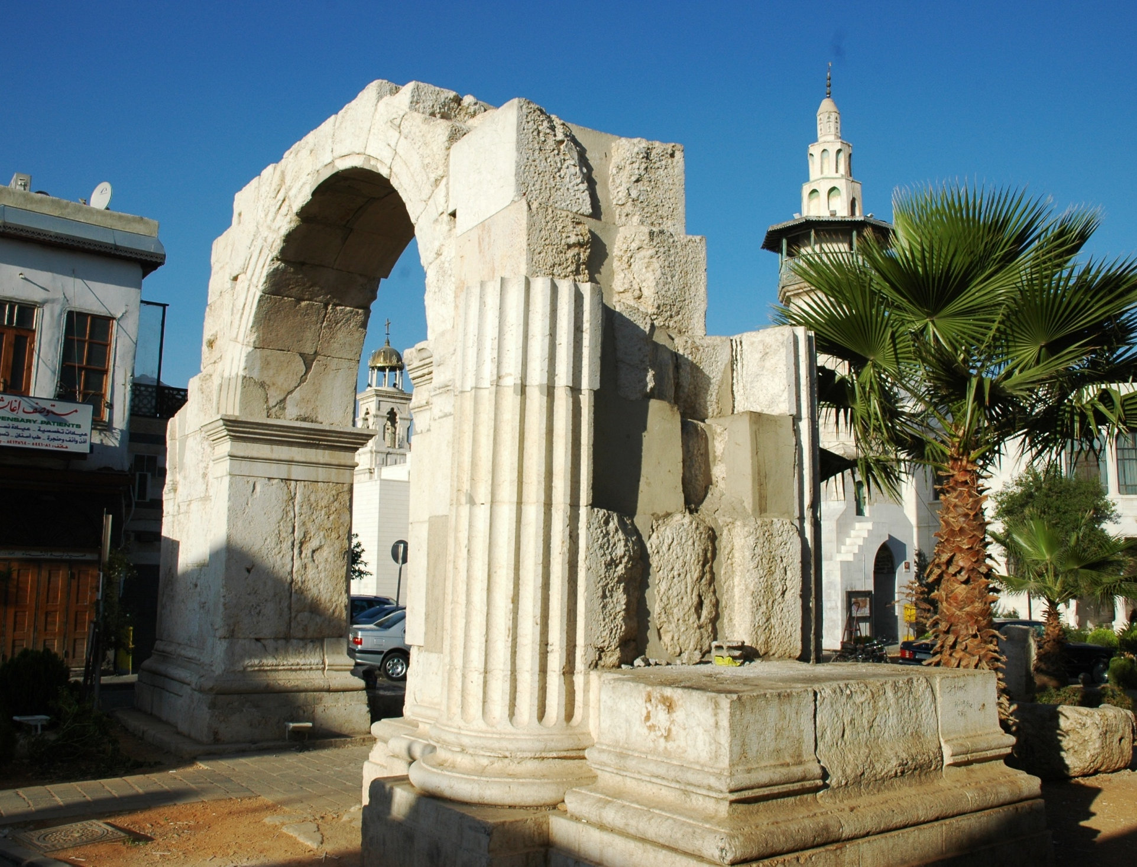
昔日的大馬士革

Slide 3
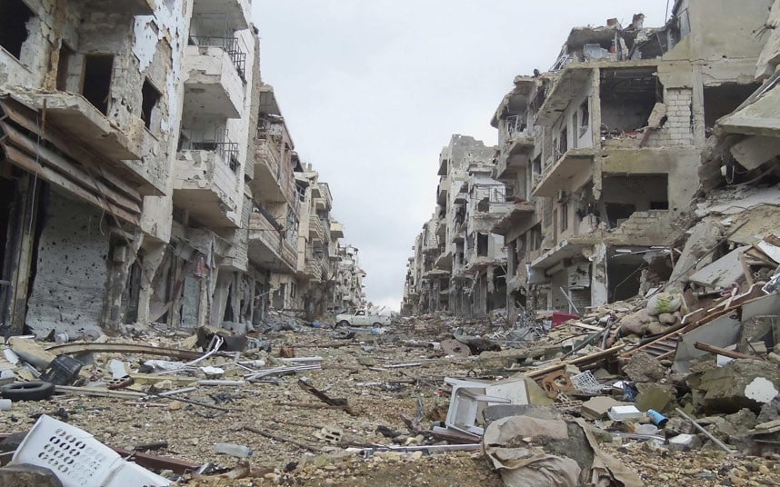
今日的大馬士革

Slide 4
一、聖經中的土地買賣
亞伯拉罕買了一塊地埋葬撒拉
波阿斯買了路得夫家的地
亞哈王和王后耶洗強佔拿伯的葡萄園
人將猶大賣耶穌的錢，買了一塊土地
亞拿尼亞同他的妻子撒非喇賣地

Slide 5
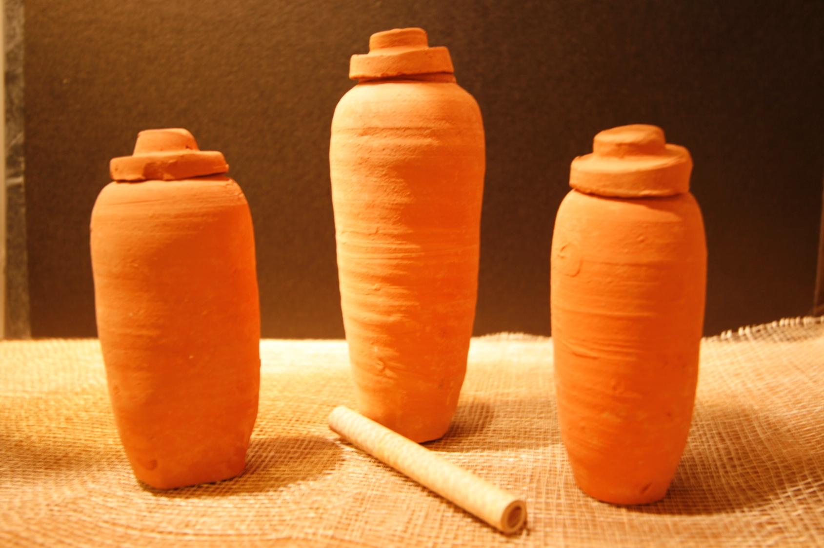
二、給耶利米的獨特機會

Slide 6
三、將投資眼光放在永恆
耶和華如此說：為巴比倫所定的七十年滿了以後，我要眷顧你們，向你們成就我的恩言，使你們仍回此地。（耶利米書29:10）
當一切看似無望時，還有一絲最後希望。

Slide 7
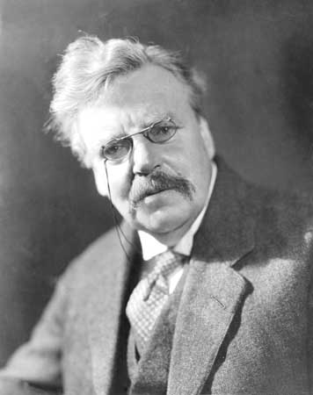
當事情尚未絕望時，「希望」只不過是虛假的口號，唯有在事情完全絕望時，「希望」才能真正成為一股力量，這話似乎不盡合理，卻是千真萬確！
Gilbert Keith Chesterton

Slide 8
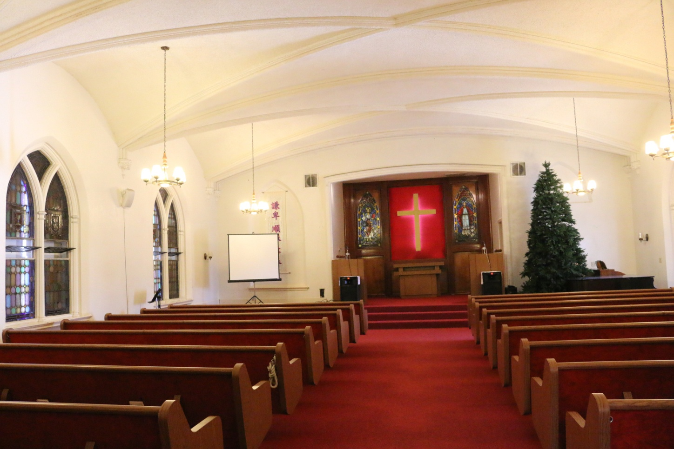
洛杉磯第一間台灣人教會
主耶和華啊，你曾用大能和伸出來的膀臂創造天地，在你沒有難成的事。
（耶利米書32:17）

